Slide 1
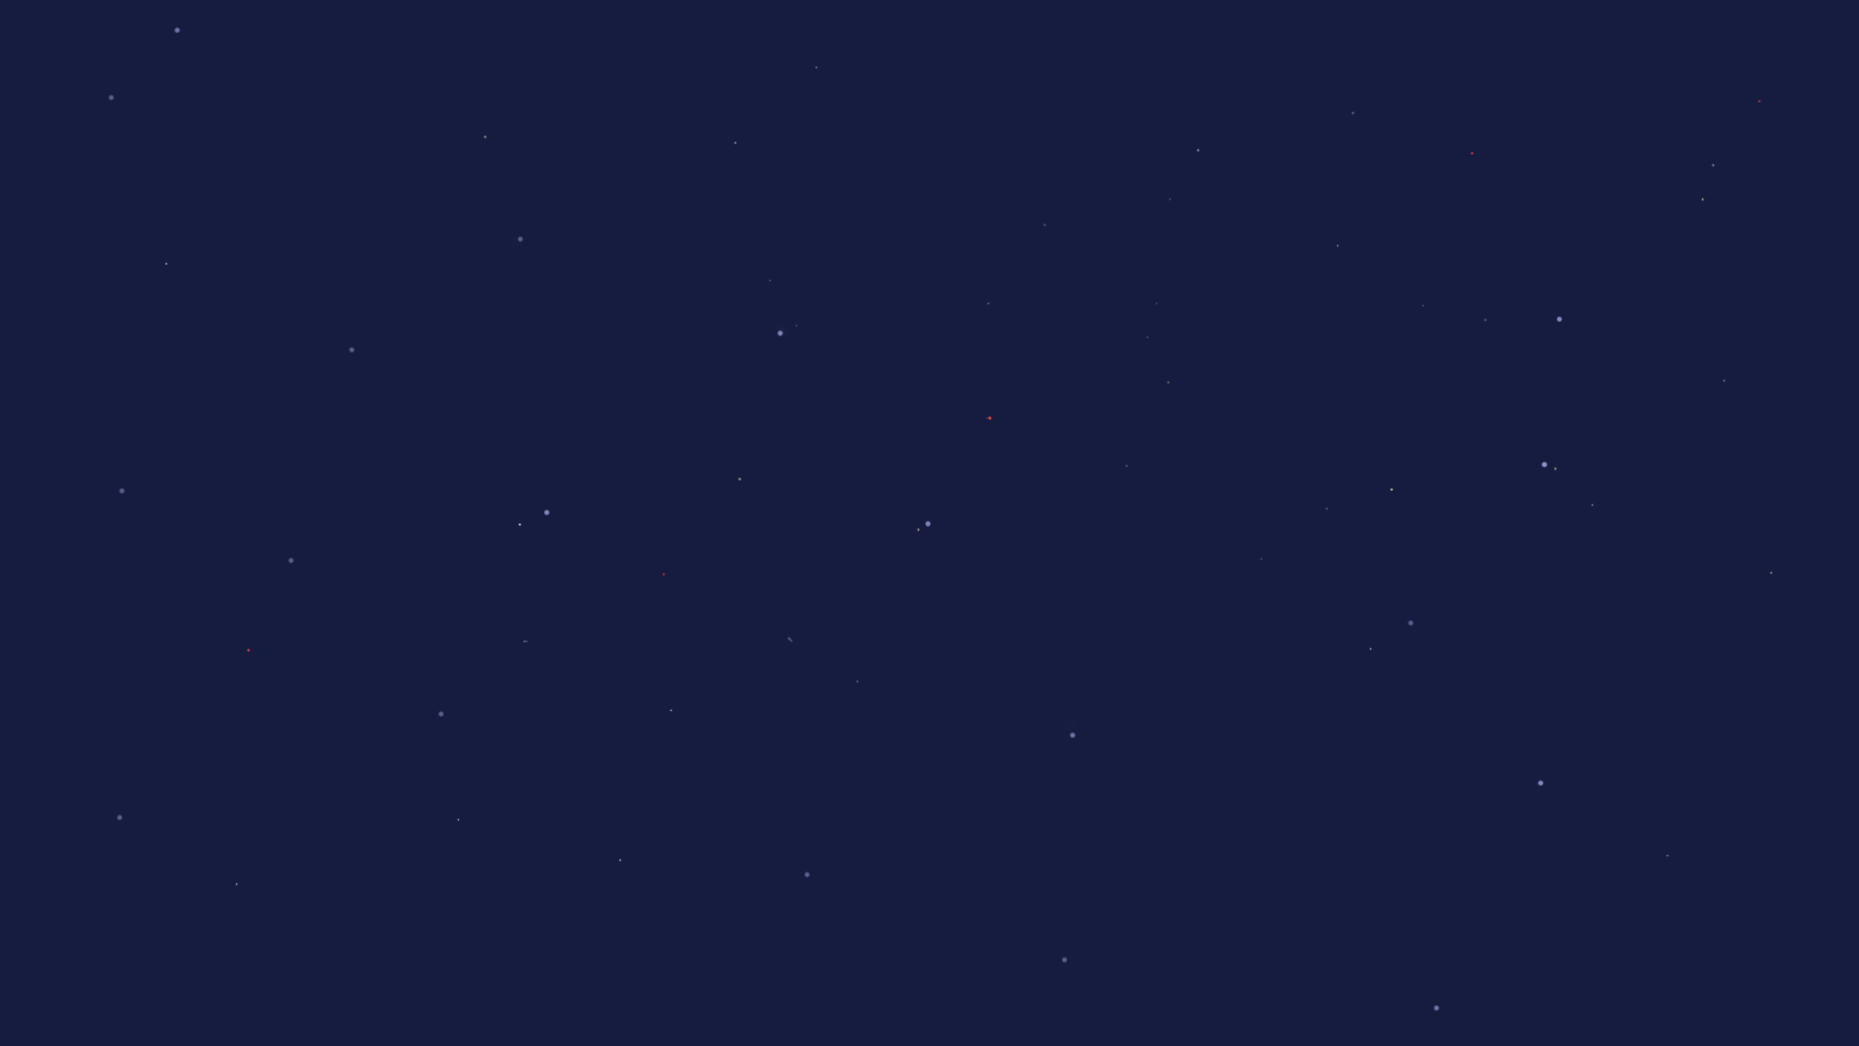
Life of the little spaceship
Авторы:

Slide 2
Идея и задачи
Идея:
Космический корабль должен защищать базу от падающих на нее астероидов
Задачи:
-Реализовать идею с использованием pygame
-Have Fun

Slide 3
Реализация
Классы:
- Космический корабль
- Базовый астероид стандартного размера
- Астероид произвольного размера, генерацию которого можно включить в настройках
- Патрон
- Счетчик очков
- Задний фон
- Изображение корабля для настроек
Функции:
- Главное меню
- Настройки
- Меню паузы, в которое можно попасть с помощью клавиши escape из игры
- Сам игровой режим
- Возможность запускать игру снова изнутри программы и сохранять лучший результат
-Возможность менять цвет корабля в настройках
- Возможность менять режим астероидов в настройках
- Изменение скорость появления астероидов со временем
Технологии pygame:
- общая структура pygame программы (Цикл, сбор событий, подгон времени выполнения цикла под fps)
- Спрайты
- Столкновения спрайтов
по rect и по маске
- Свои события: SPAWN_ASTEROID, DEATH, DIFFICULTY_UP
- pygame.transform
- pygame.time

Slide 4
Выводы
На дельнейшую реализацию осталась возможность после перехода в настройки из меню паузы вернуться обратно к игре, в остальном, в большинстве своем всё, что можно было реализовать в рамках данного концепта, было реализовано.
Авторы оставляют за собой право использовать модели из игры в коммерческих и прочих целях

Slide 5
Спасибо за внимание!

